Slide 6
lub magrost1@staszic.waw.pl

Slide 27
Wnioski składane przez Szkołę
Termin: 10 lipca
Email: RLewkowicz@eduwarszawa.pl lub magrost1@staszic.waw.pl

Slide 28
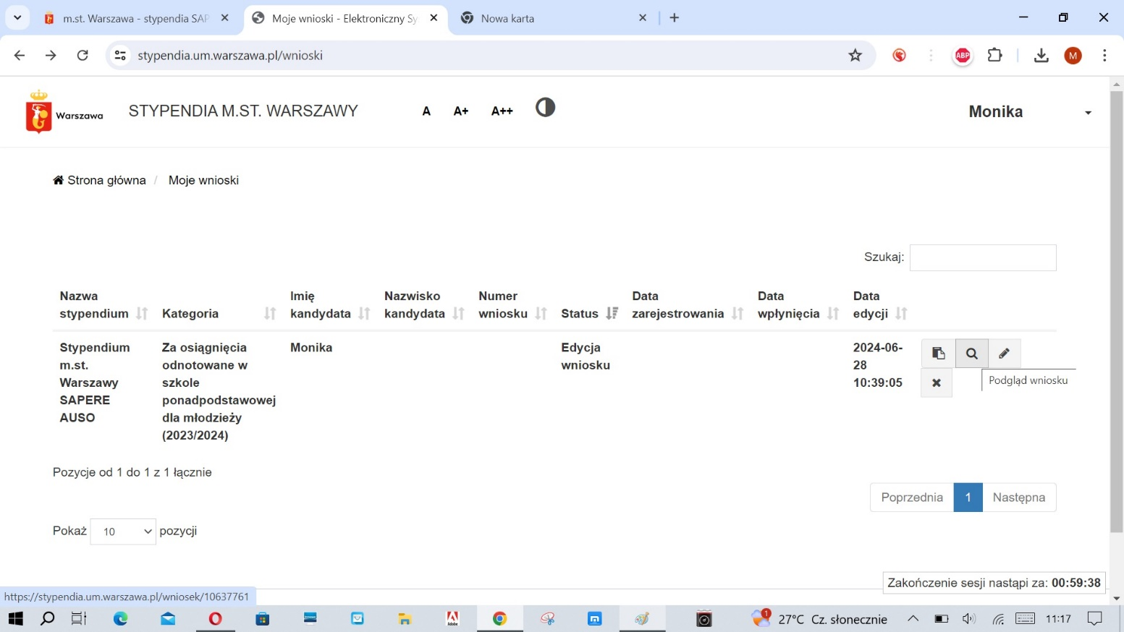
Jak zapisać wniosek?
Strona główna / Moje wnioski podgląd wniosku

Slide 29
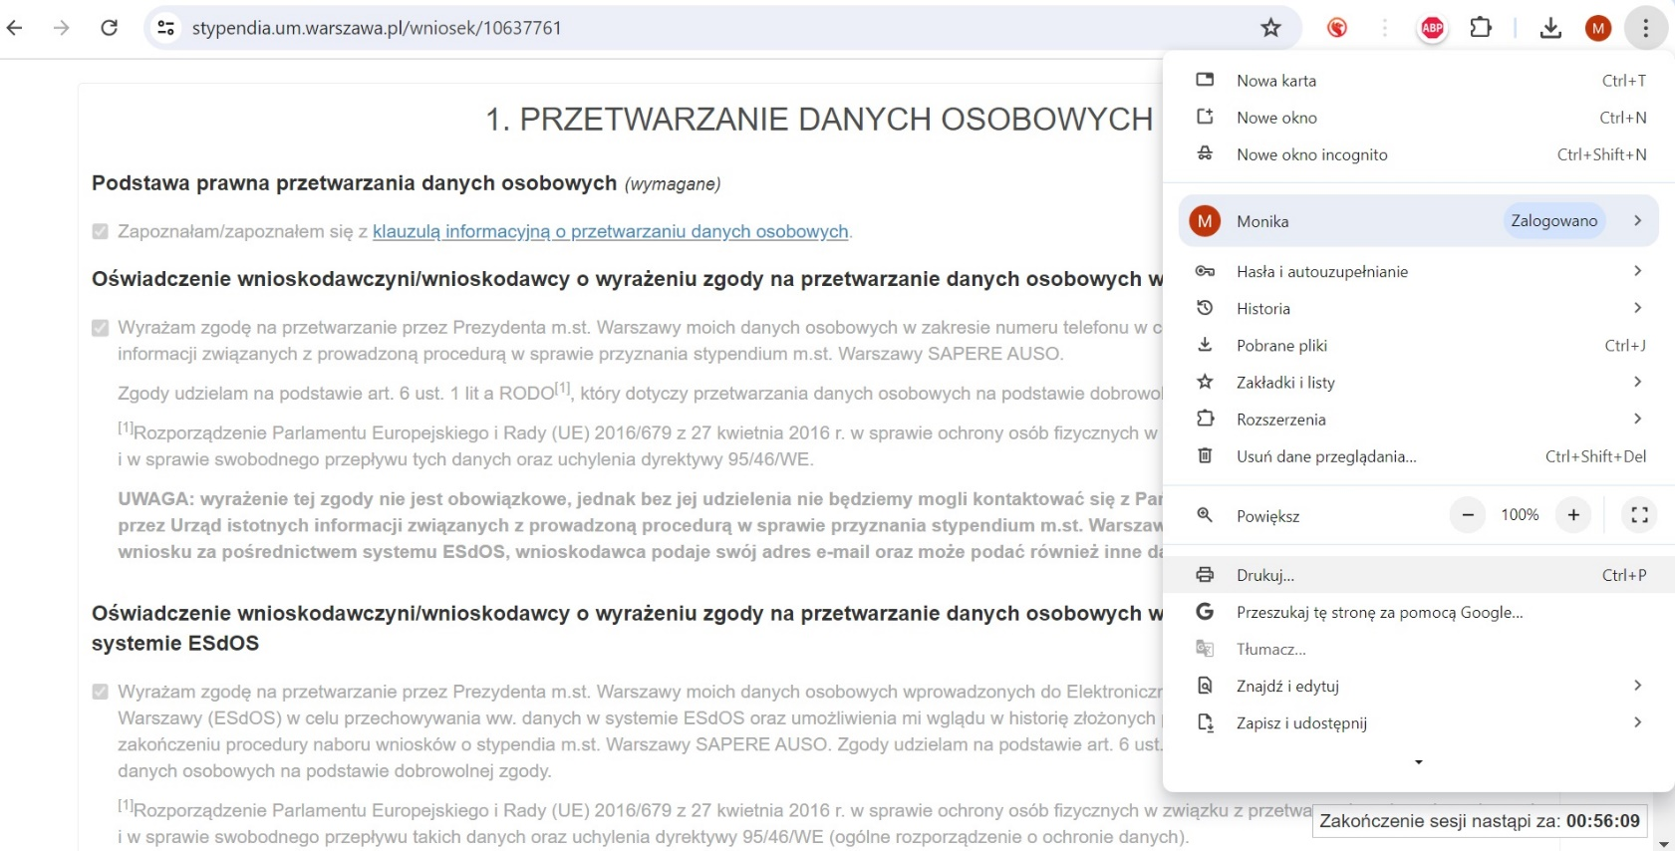
Jak zapisać wniosek?
Drukuj Zapisz jako PDF

Slide 30
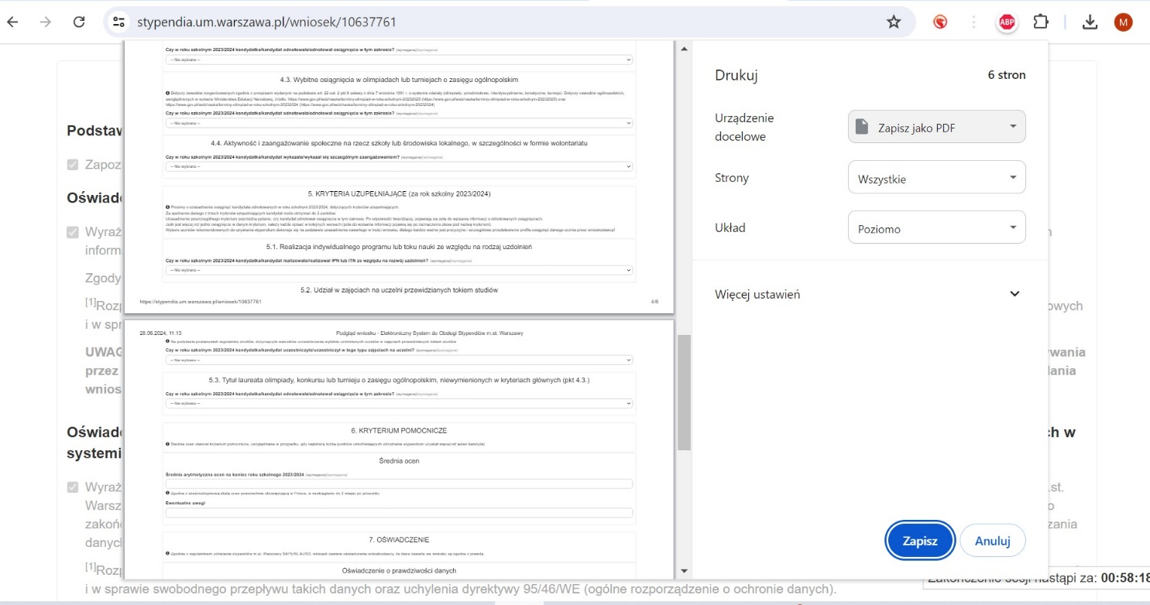
Jak zapisać wniosek?
Zapisz jako PDF wyślij na adres: RLewkowicz@eduwarszawa.pl lub magrost1@staszic.waw.pl

Slide 31
Podsumowanie
poprawna nazwa i rodzaj osiągnięcia
precyzyjnie i szczegółowo
kompletna dokumentacja (np. działający link)
RODO

